Slide 1
Hướng đối tượng trong C#
1

Slide 2

Nội dung
Lớp và đối tượng
Các hàm đặc biệt của lớp
Nạp chồng hàm (Overloading)
Thừa kế và đa hình
Lớp trừu tượng và giao diện
Xử lý ngoại lệ
2

Slide 3
Lớp
lớp là một kiểu mẫu mô tả các đối tượng có chung đặc điểm (thuộc tính, hành vi, cử chỉ…)
Cú pháp:
[phạm vi truy cập] [thuộc tính] class <tên lớp>
{
//Khai báo các trường -fields
//Khai báo các thuộc tính properties
//Khai báo các phương thức methods
}
[phạm vi truy cập]: khả năng truy nhập thành phần dữ liệu (public, private, internal, protected, internal protected)
[thuộc tính]: có thể là static

Slide 4
Phạm vi truy nhập
public | Có thể được truy xuất bởi bất cứ phương thức của lớp nào khác
private | Chỉ có thể truy xuất bởi các phương thức của chính lớp đó
protected | Có thể được truy xuất bởi các phương thức của chính lớp đó và các lớp dẫn xuất (derived) từ nó
internal | Có thể được truy xuất bởi các phương thức của các lớp trong cùng khối kết hợp (assembly)
internal protected | Có thể được truy xuất bởi các phương thức của lớp đó, lớp dẫn xuất từ lớp đó và các lớp trong cùng khối kết hợp (assembly) với nó

Slide 5
Chú ý
Các thành phần dữ liệu xem như biến toàn cục đối với các phương thức của lớp (các phương thức của lớp có quyền truy cập đến các thành phần này mà không cần khai báo lại)
Mặc định, mức độ truy cập là private
Các lớp thuộc cùng một project có thể xem là cùng một khối kết hợp (assembly)

Slide 6
Đối tượng
Đối tượng là một thể hiện (đại diện, đại diện) của một lớp
Cú pháp: Sử dụng từ khoá new
<tên lớp> <tên đối tượng>;
<tên đối tượng> = new <tên lớp>([các giá trị khởi tạo nếu có]);
Hoặc:
<tên lớp> <tên đối tượng> = new <tên lớp>([các giá trị khởi tạo nếu có]);
Chú ý
Sau khi khai báo biến đối tượng thì biến đó chỉ là một con trỏ
Sau khi cấp phát bằng từ khoá new thì con trỏ trỏ tới một đối tượng thực sự

Slide 7
Truy cập thuộc tính/phương thức
Truy cập thuộc tính
<tên đối tượng>.<tên thuộc tính>
Truy cập phương thức
<tên đối tượng>.<tên phương thức>([danh sách đối số nếu có])
Ví dụ:
Tạo đối tượng hình chữ nhật h
HCN h;
h = new HCN();
h.Nhap();
h.Xuat();

Slide 8
Ví dụ - Lớp hình chữ nhật
class HCN
{ protected float Dai, Rong;
public float ChuVi()
{
return (Dai + Rong )*2;
}
public float DienTich()
{
return Dai* Rong;
}
public void Nhap()
{
Console.WriteLine("Nhap chieu dai: ");
Dai = float.Parse(Console.ReadLine());
Console.WriteLine("Nhap chieu rong: ");
Rong = float.Parse(Console.ReadLine());
}
}

Slide 9
2. Phương thức Tạo và huỷ đối tượng
Khởi tạo đối tượng → Gọi Phương thức tạo của lớp (constructor)
Được gọi đến 1 cách tự động khi đối tượng của lớp được tạo ra để khởi tạo giá trị đầu cho các thành phần dữ liệu của đối tượng.
Nếu không xây dựng thì phương thức tạo mặc định được gọi.
Trước khi Phương thức tạo của lớp được chạy, đối tượng chưa thực sự tồn tại trong bộ nhớ, sau khi tạo lập hoàn thành, bộ nhớ lưu trữ một thể hiện của lớp.

Slide 10
Phương thức tạo của lớp mặc định
Mặc định tạo đối tượng của lớp
Các thuộc tính được khởi tạo giá trị mặc định
Kiểu dữ liệu | Giá trị mặc định
Numeric (int, long,…) | 0
bool | false
char | ‘\0’ (null)
reference | null

Slide 11
Xây dựng Phương thức tạo của lớp
Phương thức tạo của lớp có tên trùng với tên lớp, không có kiểu trả về, phạm vi truy cập thường là public
Có thể có nhiều Phương thức tạo của lớp trong cùng lớp
Phương thức tạo của lớp có thể có tham số hoặc không
Cú pháp;
public class_name()
public class_name(danh sách tham số)

Slide 12
Ví dụ - Phương thức tạo của lớp
Xây dựng lớp Time
public class Time
{ //Các thuộc tính
private int Year, Month, Date; //Năm,Tháng,Ngày
private int Hour,Minute,Second; //Giờ, Phút, Giây
//Các phương thức
//Phương thức tạo (khởi tạo giá trị)
public Time(DateTime dt)
{
Year = dt.Year;
Month = dt.Month;
Date = dt.Day;
Hour = dt.Hour;
Minute = dt.Minute;
Second = dt.Second;
}
public void HienThiThoiGian()
{
Console.WriteLine("Thoi gian hien tai la: {0}/{1}/{2} {3}:{4}:{5}", Date, Month, Year, Hour, Minute, Second);
}
}

Slide 13

Ví dụ - Phương thức tạo của lớp (tiếp)
class Program
{
static void Main(string[] args)
{
System.DateTime ThoiGianHienTai;
ThoiGianHienTai = System.DateTime.Now;
//Tạo đối tượng t thuộc lớp Time
Time t = new Time(ThoiGianHienTai);
t.HienThiThoiGian();
Console.ReadLine();
}
}
Kết quả khi chạy chương trình:

Slide 14
Phương thức tạo sao chép
Phương thức tạo sao chép giúp tạo ra một đối tượng mới và khởi tạo giá trị cho đối tượng mới bằng cách sao chép dữ liệu của đối tượng đã tồn tại
Cú pháp
Khai báo
public <tên lớp>(<tên lớp> <đối tượng 1>)
{
thuộc tính 1=<đối tượng 1>.thuộc tính 1;
thuộc tính 2=<đối tượng 1>.thuộc tính 2;
}
Sử dụng
<tên lớp> <đối tượng 2> = new <tên lớp>(đối tượng 1)

Slide 15
Ví dụ - Phương thức tạo sao chép
Thêm Phương thức tạo sao chép lớp Time
//Phương thức tạo của lớp sao chép. Sao chép lại các giá trị //của đối tượng dt
public Time(Time dt)
{ Year = dt.Year;
Month = dt.Month;
Date = dt.Date;
Hour = dt.Hour;
Minute = dt.Minute;
Second = dt.Second;
}
static void Main(string[] args)
{ System.DateTime ThoiGianHienTai;
ThoiGianHienTai = System.DateTime.Now;
Time t1 = new Time(ThoiGianHienTai);
t1.HienThiThoiGian();
//Tạo đối tượng t2 cùng với t1
Time t2 = new Time(t1);
t2.HienThiThoiGian();
Console.ReadLine();
}

Slide 16
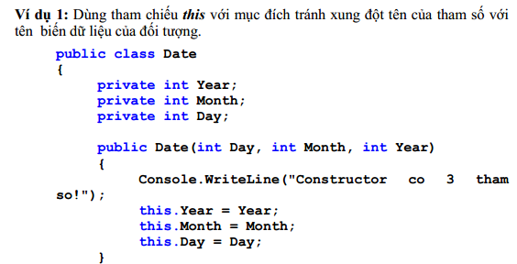
Từ khoá this
Từ khoá this trỏ đến thể hiện hiện tại (current instance) của đối tượng
Từ khoá this rất hữu ích trong một số trường hợp

Slide 17
Từ khoá this
Dùng làm tham số cho phương thức của đối tượng khác, cho phép phương thức đó có thể tác động đến các thành phần của đối tượng hiện tại
Ví dụ:
class myClass
{
public void Foo(OtherClass otherObject)
{
otherObject.Bar(this);
}
}
Gọi tường minh các phương thức, thuộc tính của lớp
Ví dụ:
public void MyMethod(int y)
{ …. this.Draw(); }

Slide 18
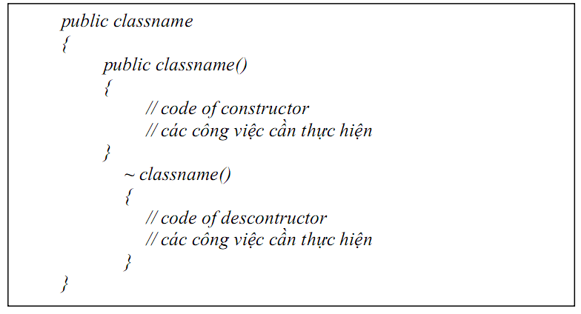
Phương thức huỷ (destructor)
Dùng để giải phóng vùng nhớ đã cấp phát cho đối tượng khi mà đối tượng không còn được tham chiếu đến.
Cú pháp: ~<tên lớp>()

Slide 19
Phương thức huỷ (destructor)
C# có cơ chế tự động thu gom rác (garbage collector) → người lập trình không phải huỷ đối tượng một cách tường minh
Bộ thu gom rác tự động gọi phương thức huỷ

Slide 20
3. Truyền tham số
Trong C# có thể truyền tham số cho phương thức theo kiểu tham chiếu hoặc tham trị.
Tham số truyền cho phương thức theo kiểu kiểu tham trị:
Một bản sao của tham số đó được tạo ra và bị huỷ khi kết thúc phương thức
Giá trị của tham số được truyền không thay đổi sau khi kết thúc phương thức

Slide 21
Truyền tham chiếu
C# hỗ trợ truyền tham chiếu, sử dụng các từ khoá:
ref: truyền tham chiếu, biến được tham chiếu phải được khởi tạo trước khi truyền
out: truyền tham chiếu, biến được tham chiếu không cần khởi gán trước khi truyền. Trong phương thức phải có lệnh gán giá trị cho các biến tham chiếu này.

Slide 22
Ví dụ - truyền tham chiếu, từ khoá ref
static void Swap2(ref int a, ref int b)
{
int temp;
temp = a;
a = b;
b = temp;
Console.WriteLine("Trong phuong thuc: a={0}, b={1},",a,b);
}
static void Main(string[] args)
{
int n,m;
n = 30; m = 40;
Console.WriteLine("Truoc khi goi swap2: n = {0}, m={1},", n, m);
Swap2(ref n, ref m);
Console.WriteLine("Sau khi goi swap2: n = {0}, m = {1},", n, m);
Console.ReadLine();
}

Slide 23

Ví dụ - truyền tham chiếu, từ khoá out
//Phương thức thay đổi giá trị, sử dụng truyền tham chiếu, từ khoá out
static void Change(out int a, out int b)
{
a = 100;
b = 200;
Console.WriteLine("Trong phuong thuc: a={0},b={1},", a,b);
}
static void Main(string[] args)
{
int n,m;
Change (out n, out m);
Console.WriteLine("Sau khi goi Change: n={0}, m={1},",n, m);
Console.ReadLine();
}
Hãy thử 2 ví trên nếu bỏ từ khóa ref, out

Slide 24
4. Nạp chồng hàm (Overloading)
Khi muốn có nhiều phương thức (hàm) cùng tên với tham số đầu vào khác nhau → sử dụng kĩ thuật nạp chồng hàm (overloading)
Để phân biệt được các hàm với nhau, căn cứ vào một trong hai yếu tố:
Khác tên
Khác tham số hoặc kiểu dữ liệu của tham số
Ví dụ:
void myMethod(int p1);
void myMethod(int p1, int p2);
void myMethod(double p1, double s1);

Slide 25
Ví dụ - Nạp chồng hàm
Xây dựng lớp PhanSo
class PhanSo
{
int Tu, Mau;
//nạp chồng các phương thức khởi tạo
public PhanSo()
{
Tu = 0;
Mau = 1;
}
public PhanSo(int x)
{
Tu = x;
Mau = 1;
}
public PhanSo(int t, int m)
{
Tu = t;
Mau = m;
}
public void InPhanSo()
{
Console.WriteLine("{0}/{1} ", Tu, Mau);
}
public PhanSo Cong(PhanSo PS2)
{
int TS = Tu * PS2.Mau + Mau * PS2.Tu;
int MS = Mau * PS2.Mau;
//Gọi phương thức tạo 2 tham số
PhanSo KetQua = new PhanSo(TS, MS);
return KetQua;
}

Slide 26
Ví dụ - Nạp chồng hàm
static void Main(string[] args)
{
PhanSo p1 = new PhanSo();
Console.Write("Phan so p1 = ");
p1.InPhanSo();
PhanSo p2 = new PhanSo(5);
Console.Write("Phan so p2 = ");
p2.InPhanSo();
int ts, ms;
Console.Write("Nhap tu so: ");
ts = int.Parse(Console.ReadLine());
Console.Write("Nhap mau so: ");
ms = int.Parse(Console.ReadLine());
PhanSo p3 = new PhanSo(ts, ms);
Console.Write("Phan so p3 = ");
p3.InPhanSo();
//p1=p2+p3
p1 = p2.Cong(p3);
Console.Write("Phan so p1 = p2 + p3 = ");
p1.InPhanSo();
Console.ReadLine();
}

Slide 27
Properties
-Thành phần của lớp cho phép truy cập dữ liệu (Fields) của class
Có thể tạo Properties có thể chỉ đọc, chỉ ghi hoặc vừa đọc vừa ghi bằng cách tạo các setter và getter.
Ví dụ tạo setter và getter của dữ liệu _height của lớp HCN:
public float Height //Tạo thuộc tính Height để truyền giá trị và lấy giá trị cho _height
{ //Lấy giá trị
get
{
return _height;
}
//Thiết lập giá trị
set
{
_height = value;
}
}
}
access_modifier return_type Property_name
{
get { return attribute; } set { attribute = value; }
}

Slide 28
Properties và indexers trong C# – Indexers
Trong lập trình C#, indexer cho phép chúng ta làm việc với một class như mảng.
Khi bạn định nghĩa một indexer cho một lớp, thì lớp này vận hành tương tự như một virtual array (mảng ảo).
→ Sau đó, bạn có thể truy cập instance (sự thể hiện) của lớp này bởi sử dụng toán tử truy cập mảng trong C# là ([ ])
Cú pháp tạo indexer trong C#
access_modifier return_type this [int index]
{
get {
//return value base on index
}
set {
//set value base on index
}
}

Slide 29
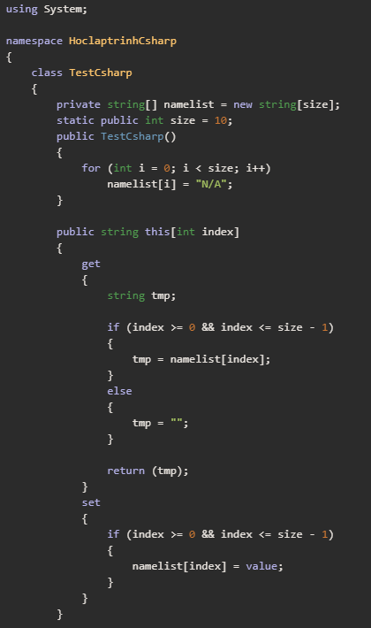
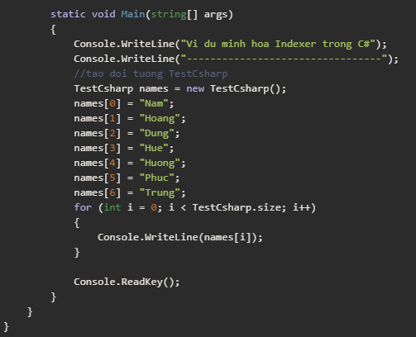
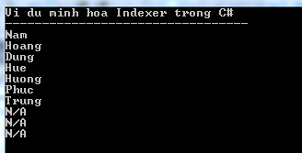
Ví dụ về indexer

Slide 30
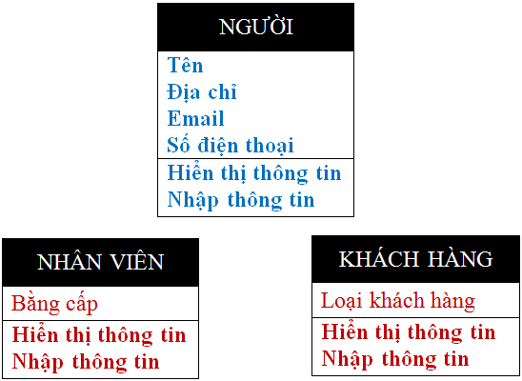
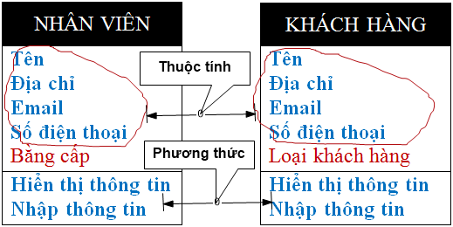
Thừa kế trong C#
Cho phép lập trình viên tạo ra một lớp mới kế thừa một lớp đã tồn tại.
Lớp ban đầu gọi là lớp cơ sở (lớp cha)
Lớp được kế thừa gọi là lớp dẫn xuất (lớp con)
Cũng tương tự như tính kế thừa trong Java, C# chỉ hỗ trợ đơn thừa kế (nghĩa là một lớp chỉ được phép kế thừa một lớp khác).
Mục đích: tái sử dụng những thuộc tính và phương thức phổ biến trong một lớp mà không cần phải tạo ra chúng.

Slide 31
Thừa kế trong C#
Cú pháp sử dụng kế thừa trong C#:
Tên_lớp con : Tên_lớp_cha
Ví dụ:
class NhanVien:Nguoi
{
}

Slide 32
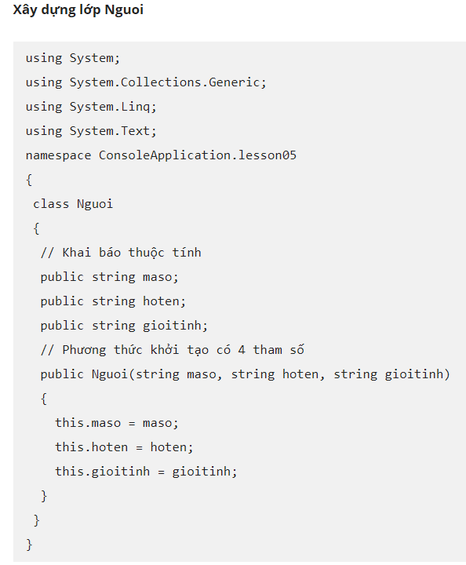
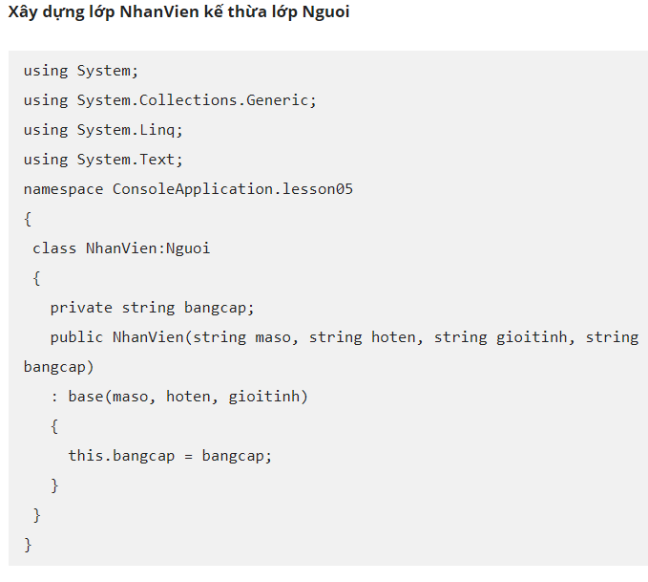
Thừa kế trong C# - Phương thức khởi tạo
Tại lớp cha (lớp cơ sở) có định nghĩa phương thức khởi tạo (constructor) có tham số thì tại các lớp dẫn xuất (lớp con hay lớp được kế thừa) phải gọi phương thức khởi tạo của lớp cha.

Slide 33
Thừa kế trong C# - Overriding cho method
Cho phép lớp con định nghĩa lại phương thức của lớp cha. Phương thức được khai báo ở lớp con phải cùng tên, cùng tham số mà lớp cha đã khai báo.
Để thực hiện điều này thì
Ở lớp cha: những phương thức cho phép lớp con overriding phải chỉ định từ khoá virtual.
Ở lớp con: phải chỉ định từ khoá override khi muốn định nghĩa lại xử lý cho phương thức.

Slide 34
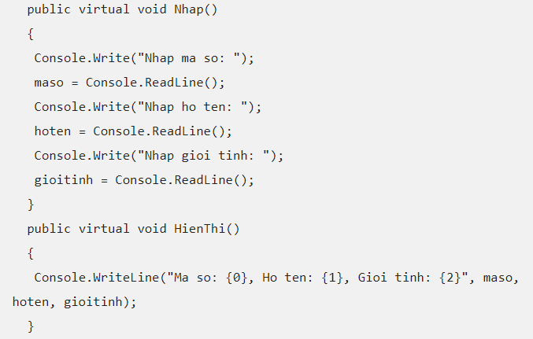
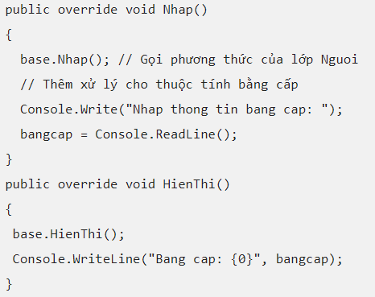
Thừa kế trong C# - Overriding cho method
Ví dụ:
Phương thức Nhập và HienThi ở lớp NhanVien
Phương thức Nhập và HienThi ở lớp Nguoi

Slide 35
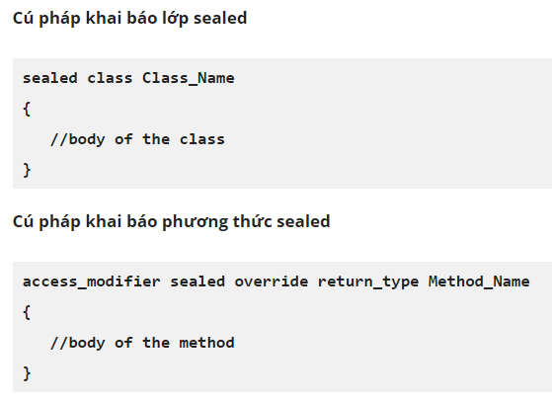
Selead class/method
Một lớp được chỉ định với từ khoá sealed là một lớp không cho phép kế thừa.
Một phương thức được chỉ định với từ khoá sealed là một phương thức không cho overriding.

Slide 36
Static class/method
Cả hai loại Static và Sealed đều không thể thừa kế Sự khác nhau giữu Static Class và Selead Class:
Có thể tạo được một object (instance) từ Selead Class, còn Static Class thì không thể.
Trong Static Class, chỉ có Static members là được phép, không thể viết các method không là static

Slide 37
Tính đa hình trong C#
Là khả năng một đối tượng có thể thực hiện một tác vụ theo nhiều cách khác nhau.
Có 2 loại:
Đa hình tĩnh (Compile Time)
Đa hình động (Run Time)

Slide 38
Tính đa hình trong C#-đa hình tĩnh
Đa hình tĩnh hay còn gọi là đa hình tại thời điểm biên dịch. Overloading là ví dụ điển hình
C# cung cấp 2 kỹ thuật để thực hiện đa hình tĩnh:
Nạp chồng hàm:
Nạp chồng toán tử: có thể định nghĩa lại hầu hết các toán tử có sẵn trong C#

Slide 39
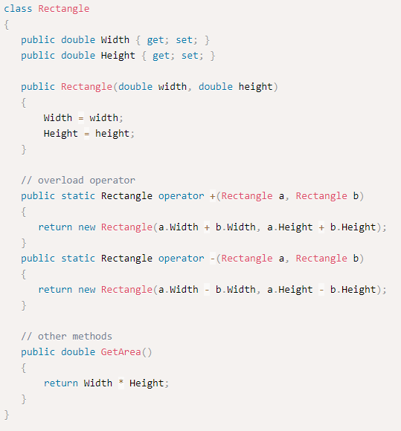
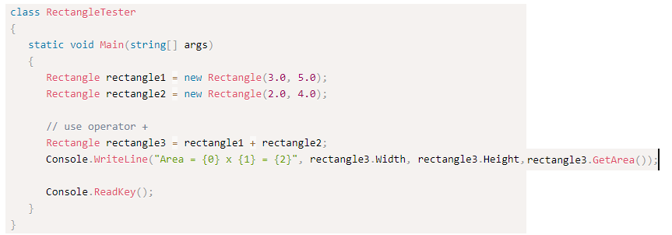
Tính đa hình trong C#-đa hình tĩnh
Nạp chồng toán tử: là phương thức đặc biệt với từ khóa operator và theo sau là ký hiệu cho toán tử được chỉ định.

Slide 40
Tính đa hình trong C#-đa hình động
Là đa hình lúc thực thi (Runtime). Overriding là ví dụ điển hình
C# cho phép xây dựng lớp trừu tượng (abstract class) được sử dụng để cung cấp triển khai cục bộ lớp của một interface.
Trình triển khai (Implementation) được hoàn thành khi một lớp kế thừa kế thừa từ nó. Các lớp Abstract chứa các phương thức abstract, mà được triển khai bởi lớp kế thừa. Lớp kế thừa này có tính năng chuyên dụng hơn.

Slide 41
Lớp trừu tượng và giao diện
Lớp trừu tượng
Là những lớp không hoàn thiện
Thiết lập như là lớp cơ sở cho những lớp dẫn xuất
Phương thức trừu tượng
Là phương thức không hoàn thiện (chỉ có nguyên mẫu, không có phần mô tả cài đặt chi tiết)
Không có sự thực thi
Cú pháp
abstract public class <tên lớp>
abstract public void <tên phương thức>();
(có dấu chấm phẩy ; sau tên phương thức)

Slide 42
Lớp trừu tượng
Ví dụ
Xây dựng lớp HinhHoc gồm 3 phương thức: Nhập, Tính chu vi, diện tích là phương thức trừu tượng.
Xây dựng lớp TamGiac, HinhChuNhat kế thừa từ lớp HinhHoc, xây dựng phương thức Nhập, tính chu vi, diện tích
//Lớp trừu tượng
abstract public class HinhHoc
{
abstract public void Nhap();
abstract public double ChuVi();
abstract public double DienTich();
}

Slide 43
Ví dụ lớp trừu tượng
public class TamGiac:HinhHoc
{ private double a, b, c;
public override void Nhap()
{ Console.Write("Nhap canh a: ");
a=Convert.ToDouble(Console.ReadLine());
Console.Write("Nhap canh b: ");
b=Convert.ToDouble(Console.ReadLine());
Console.Write("Nhap canh c: ");
c=Convert.ToDouble(Console.ReadLine());
}
public override double ChuVi()
{ return a + b + c;
}
public override double DienTich()
{ double p = (a + b + c) / 2;
return Math.Sqrt(p * (p - a) * (p - b) * (p - c));
}
}

Slide 44
Ví dụ lớp trừu tượng
//Lớp hình chữ nhật
public class HinhChuNhat : HinhHoc
{ private double a, b;
public override void Nhap()
{
Console.Write("Nhap chieu dai: ");
a = Convert.ToDouble(Console.ReadLine());
Console.Write("Nhap chieu rong: ");
b = Convert.ToDouble(Console.ReadLine());
}
public override double ChuVi()
{
return (a + b) * 2;
}
public override double DienTich()
{
return a * b;
}
}

Slide 45
Ví dụ lớp trừu tượng
class Program
{
static void Main(string[] args)
{
HinhHoc H1;
TamGiac TG1 = new TamGiac();
TG1.Nhap();
Console.WriteLine("Thong tin ve tam giac: ");
Console.WriteLine("Chu vi la : {0}", TG1.ChuVi());
Console.WriteLine("Dien tich la : {0,8:f2}", TG1.DienTich());
HinhChuNhat HCN1 = new HinhChuNhat();
HCN1.Nhap();
Console.WriteLine("Thong tin ve hinh chu nhat: ");
H1 = HCN1 ;
Console.WriteLine("Chu vi la : {0}", H1.ChuVi());
Console.WriteLine("Dien tich la : {0,8:f2}", H1.DienTich());
Console.ReadLine();
}
}

Slide 46
Giao diện (interface)
Giao diện
Là một dạng của lớp trừu tượng
Sử dụng với mục đích hỗ trợ tính đa hình
Chỉ có nguyên mẫu của phương thức, chỉ mục, thuộc tính (Lớp kế thừa từ giao diện phải có cài đặt cụ thể)
Lớp kế thừa giao diện được gọi là lớp thực thi (implement) giao diện

Slide 47
Giao diện
Cú pháp
[Mức độ truy cập] interface <Tên giao diện}[:Giao diện cơ sở]
{
Nội dung
}
[Mức độ truy cập] : public hoặc internal
[Giao diện cơ sở] : interface khác mà nó kế thừa
Tên giao diện bắt đầu bằng chữ I
Chú ý
Các thành phần trong giao diện mặc định đều là public
Mỗi lớp có thể kế thừa một lớp khác đồng thời kế thừa nhiều giao diện

Slide 48
Ví dụ Giao diện
Xây dựng giao diện Inguoi gồm các phương thức Nhập, Xuất, thuộc tính Tuoi
//Giao diện Inguoi
public interface INguoi
{
void Nhap();
void Xuat();
int Tuoi
{
get;
}
}

Slide 49
Ví dụ Giao diện
//Lớp SinhVien thực thi giao diện INguoi
public class SinhVien : INguoi
{ private string HoTen;
private int NamSinh;
public void Nhap()
{ Console.Write("Nhap ho ten: ");
HoTen = Console.ReadLine();
Console.Write("Nhap nam sinh: ");
NamSinh = Convert.ToInt16(Console.ReadLine());
}
public int Tuoi
{ get
{ return System.DateTime.Today.Year - NamSinh;
}
}
public void Xuat()
{ Console.WriteLine("Ho ten: " + HoTen);
Console.WriteLine("Tuoi: " + Tuoi );
}
}

Slide 50
Ví dụ Giao diện
class Program
{
static void Main(string[] args)
{
SinhVien SV1 = new SinhVien();
SV1.Nhap();
SV1.Xuat();
INguoi N1 = (INguoi)SV1; //Ép kiểu
N1.Xuat();
Console.ReadLine();
}
}

Slide 51
Xử lý ngoại lệ
Giới thiệu về ngoại lệ
Xử lý ngoại lệ
Cấu trúc try … catch
Cấu trúc try …catch …finally
Ném ra ngoại lệ
Ngoại lệ do người sử dụng định nghĩa

Slide 52
Giới thiệu về ngoại lệ
Trong lập trình có thể gặp các lỗi sau:
Lỗi cú pháp
Lỗi logic thuật toán
Lỗi thực thi
Ngoại lệ: các trường hợp hoạt động không bình thường
Xử lý ngoại lệ như thế nào
Làm thế nào để có thể tiếp tục thực hiện

Slide 53
Cách xử lý lỗi truyền thống
Cài đặt mã xử lý tại nơi phát sinh ra lỗi
Làm cho chương trình trở lên khó hiểu
Không phải lúc nào cũng đầy đủ thông tin để xử lý
Không nhất thiết phải xử lý
Truyền trạng thái lên mức trên
Thông qua tham số, giá trị trả lại
Dễ nhầm, vẫn còn khó hiểu
Khó kiểm soát được hết các trường hợp
Lỗi số học, lỗi bộ nhớ, …
Lập trình viên thường quên không xử lý lỗi
Bản chất con người
Thiếu kinh nghiệm, cố tình bỏ qua

Slide 54
Xử lý ngoại lệ trong C#
Được kế thừa từ C++, Java
Dựa trên cơ chế ném và bắt ngoại lệ
Ném ngoại lệ: Dừng chương trình và chuyển điều khiển lên mức trên (nơi bắt ngoại lệ)
Bắt ngoại lệ: xử lý ngoại lệ
Ngoại lệ: là đối tượng mang thông tin về lỗi đã xảy ra
Ngoại lệ được ném tự động
Ngoại lệ được ném tường minh

Slide 55
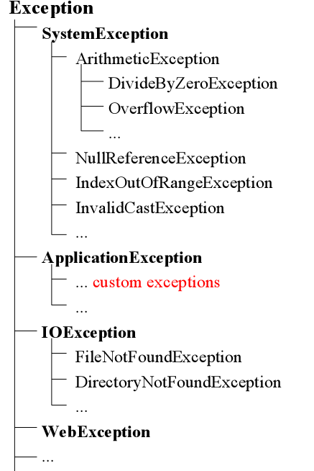
Phả hệ ngoại lệ trong C#

Slide 56
Ưu điểm của ném bắt ngoại lệ
Dễ sử dụng
Chuyển điều khiển đến nơi có khả năng xử lý ngoại lệ
Có thể ném nhiều ngoại lệ
Tách xử lý ngoại lệ khỏi thuật toán
Tách mã xử lý
Sử dụng cú pháp khác
Không bỏ sót ngoại lệ
Làm chương trình dễ đọc hơn, an toàn hơn

Slide 57
Cấu trúc try … catch
Việc phân tách đoạn chương trình thông thường và phần xử lý ngoại lệ được thể hiện thông qua cú pháp try – catch
Khối lệnh try {…}: khối lệnh có khả năng ném ngoại lệ
Khối lệnh catch() {…}: bắt và xử lý với ngoại lệ
try {
// throw an exception
}
catch (TypeOfException e) {
exception-handling statements
}

Slide 58
Ví dụ bắt ngoại lệ
class Program
{
static void Main(string[] args)
{ int a, b;
Console.Write("Nhap so nguyen a: ");
a = int.Parse(Console.ReadLine());
Console.Write("Nhap so nguyen b: ");
b = int.Parse(Console.ReadLine());
try
{
int thuong = a / b;
Console.WriteLine("Thuong la: {0}", thuong);
}
catch (Exception e)
{
Console.WriteLine("Error: " + e.Message);
}
Console.ReadLine();
}
}

Slide 59
Cấu trúc try …catch … finally
Có thể bắt nhiều loại ngoại lệ khác nhau bằng cách sử dụng nhiều khối lệnh catch đặt kế tiếp
khối lệnh catch sau không thể bắt ngoại lệ là lớp dẫn xuất của ngoại lệ được bắt trong khối lệnh catch trước
Khối lệnh finally có thể được đặt cuối cùng để thực hiện các công việc “dọn dẹp” cần thiết
finally luôn được thực hiện dù ngoại lệ có được bắt hay không
finally được thực hiện cả khi không có ngoại lệ được ném ra

Slide 60
Cú pháp try … catch … finally
try {
…
}
catch(Exception1 e1) {
…
}
catch(Exception2 e2) {
…
}
finally {
…
}

Slide 61
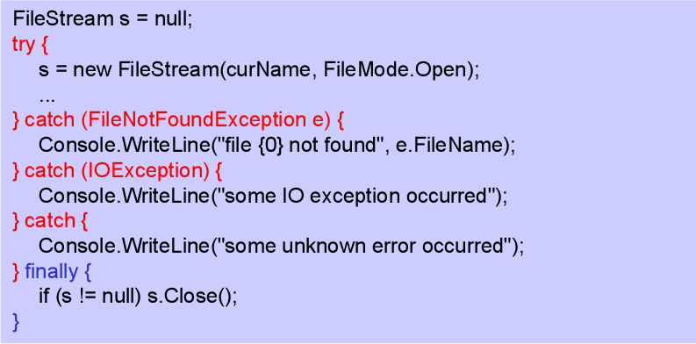
Ví dụ

Slide 62
Ném ra ngoại lệ
Để ném ra ngoại lệ, dùng throw theo cú pháp:
throw new Expresstion;
Ví dụ:
if (minute < 1 || minute >= 60) {
string fault = minute + "is not a valid minute";
throw new InvalidTimeException(fault);
}

Slide 63
Ví dụ ném ra ngoại lệ
using System;
class TinhGiaTri
{
private int a, b;
public void TinhToan()
{ Console.Write("Nhap so nguyen a: ");
a = int.Parse(Console.ReadLine());
Console.Write("Nhap so nguyen b: ");
b = int.Parse(Console.ReadLine());
try
{
int thuong = a / b;
Console.WriteLine("Thuong la: {0}", thuong);
}
catch (DivideByZeroException e)
{
throw new DivideByZeroException("Lỗi chia cho 0 rồi nhé! ",e);
}
}
}

Slide 64
Ví dụ ném ra ngoại lệ
class Program
{
static void Main(string[] args)
{
TinhGiaTri GT1 = new TinhGiaTri();
try
{
GT1.TinhToan();
}
catch (Exception e)
{
Console.WriteLine(e.Message);
}
Console.ReadLine();
}
}

Slide 65
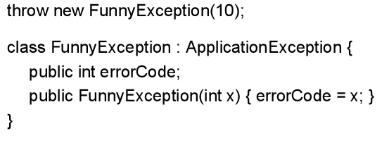
Ngoại lệ do người dùng tự định nghĩa
Khi không tìm được lớp ngoại lệ phù hợp chúng ta có thể tự định nghĩa lớp ngoại lệ bằng cách kế thừa từ lớp Exception

Slide 66
Bài tập về nhà
Bài 1. Quản lý sinh viên
Xây dựng lớp sinh viên quản lý Họ tên, Ngày sinh, Điểm thi môn Lập trình, Cơ sở dữ liệu, Thiết kế web.
Xây dựng lớp danh sách gồm N sinh viên
Đưa ra số lượng sinh viên được làm khoá luận tốt nghiệp; Số lượng sinh viên làm chuyên đề tốt nghiệp với các điều kiện:
Làm khoá luận nếu điểm Trung bình >= 8 và không môn nào dưới 5
Làm chuyên đề tốt nghiệp nếu Không có môn nào dưới 5

Slide 67
Bài tập về nhà
Bài 2. Xây dựng chương trình làm việc với phân số
Thuộc tính:
private int TuSo; //Tử số
private int MauSo; //Mẫu số
}
Các phương thức
Hàm tạo (khởi tạo tử số = 0, mẫu số = 1)
Nhập phân số
In phân số
Rút gọn phân số
Tính tổng/hiệu/tích/thương 2 phân số

Slide 68
Bài tập về nhà
Bài 3. Xây dựng chương trình làm việc với các điểm trong không gian 2 chiều
Thuộc tính:
private double x; //Hoành độ
private double y; //Tung độ
Các phương thức
Hàm tạo không tham số: khởi tạo điểm toạ độ (0,0)
Hàm tạo 2 tham số x, y: khởi tạo điểm có toạ độ (x,y)
Nhập toạ độ
In toạ độ điểm ra màn hình
Tính khoảng cách giữa 2 điểm

Slide 69
Bài tập về nhà
Bài 4. Chương trình làm việc với mảng 1 chiều
Thuộc tính
private int n; //Số phần tử của mảng
int[ ] a; //Mảng 1 chiều
Phương thức
Hàm tạo Mang1Chieu(int n) để khởi tạo mảng gồm n phần tử
Nhập mảng
In mảng ra màn hình
Sắp xếp mảng
public void sapxep(int thutu) //thutu = 0: tăng dần, thutu=1: giảm dần
Tìm kiếm
public int timkiem(int m) //Trả về -1 nếu không thấy, trả về vị trí nếu tìm thầy

Slide 70
Bài tập về nhà
Bài 5. Xây dựng chương trình làm việc với ma trận
Thuộc tính
private int m; //Số dòng
private int n; //Số cột
private int[ , ] a; //Mảng 2 chiều
Phương thức
Hàm tạo MaTran(int m, int n) để khởi tạo ma trận m dòng, n cột
Nhập ma trận
In ma trận ra màn hình
Cộng 2 ma trận

Slide 71
Bài tập về nhà
Xây dựng các phương thức trong lớp MaTran
Tính hiệu 2 ma trận
Tính tích 2 ma trận
Tìm ma trận chuyển vị
Kiểm tra ma trận có phải ma trận vuông hay không?

Slide 72
Bài tập về nhà
Bài 6. Xây dựng lớp NhanVien
Các thành phần dữ liệu
Họ tên, Năm sinh, Địa chỉ, Lương cơ bản, Hệ số, Phụ cấp, Tổng tiền
Các phương thức
Hàm tạo không tham số
Nhập nhân viên
Tính lương: Tổng tiền = Lương cơ bản x Hệ số + Phụ cấp
In nhân viên ra màn hình
72

Slide 73
Bài tập về nhà
Bài 7. Chương trình quản lý Sinh viên
Xây dựng lớp SinhVien
Các thành phần dữ liệu:
Mã sinh viên, Họ tên, Năm sinh, Điểm lập trình, Điểm CSDL , Điểm TB (trong đó: Điểm TB=Điểm Lập trình + Điểm CSDL)/2
Các hàm tạo
Hàm tạo không tham số
Hàm tạo có 5 tham số (Họ tên, năm sinh, quê quán, Điểm lập trình, Điểm CSDL)
Các phương thức
Nhập thông tin sinh viên
In thông tin sinh viên ra màn hình

Slide 74
Bài tập về nhà
Xây dựng lớp DanhSach
Thuộc tính
private int n; //Số lượng sinh viên
private SinhVien[ ] DS; //Mảng chứa danh sách Sinh viên
}
Các phương thức
Nhập danh sách sinh viên
In thông tin các sinh viên có trong danh sách
Liệt kê những sinh viên có điểm TB>8.0
Sắp xếp danh sách theo Mã sinh viên

Slide 75
Demo Xây dựng lớp, lớp dx (ConsoleA &WindowA)
Viết ứng dụng trên conslole
Xây dựng lớp Sách(mã sách, tên sacnh, tên tg, số lượng)
Xây dựng lớp Sách mới thừa kế từ lớp Sánh bổ sung mã Qrcode.
Viết chương trình nhập thông tin danh sach đầu sách. Cho biết sách có qrcode cho trước còn trong cửa hàng không? Nếu còn thì cho biết số lượng tồn.
Triển khai chương trình trên Windows
66

